Slide 1


ALIANZA DE USUARIOS

Slide 2


En el Sistema de salud hay un conjunto de espacios para que la ciudadanía y las organizaciones participen, por ejemplo, existe el Comité de Ética, los Comités territoriales de Discapacidad, Alianzas de usuarios.

Slide 3


RESOLUCION 2063 DE 2017
ALIANZA DE USUARIOS
Según el Decreto 1757 de 1994 son “una agrupación de afiliados del régimen contributivo y subsidiado, del Sistema General de Seguridad Social en Salud, que tienen derecho a utilizar unos servicios de salud, de acuerdo con su sistema de afiliación, que velarán por la calidad del servicio y la defensa del usuario.

Slide 4

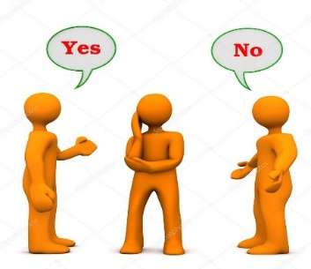
¿QUIENES PUEDEN PARTICIPAR?
!
!
TODOS LOS USUARIOS DE CUALQUIER SERVICIO DE LA IPS
SIN DISTINGO DE EDAD, RAZA, SEXO, COLOR, RELIGIÓN, INCLINACIÓN POLITICA,ETC
!

Slide 5

FUNCIONES
Asesorar a sus asociados en la libre elección de la entidad promotora de salud.
Asesorar a sus asociados en la identificación y acceso al paquete de servicios de salud.
Participar en las juntas directivas de las EPS e IPS

Slide 6


FUNCIONES
Mantener canales de comunicación con los afiliados que permitan conocer sus inquietudes y demandas para hacer propuestas ante las juntas directiva de la institución prestadora de los servicios de salud y la empresa promotora de salud.
Informar a las instancias que corresponda y a las instituciones y empresas promotoras, si la calidad del servicio prestado no satisface la necesidad de sus afiliados.

Slide 7

FUNCIONES
Atender las quejas que los usuarios presenten sobre las deficiencias de los servicios y vigilar que se tomen correctivos del caso.
Ejercer veedurías en las instituciones del sector, mediante sus representantes ante las empresas promotoras y/o ante las oficinas de atención a la comunidad

Slide 8
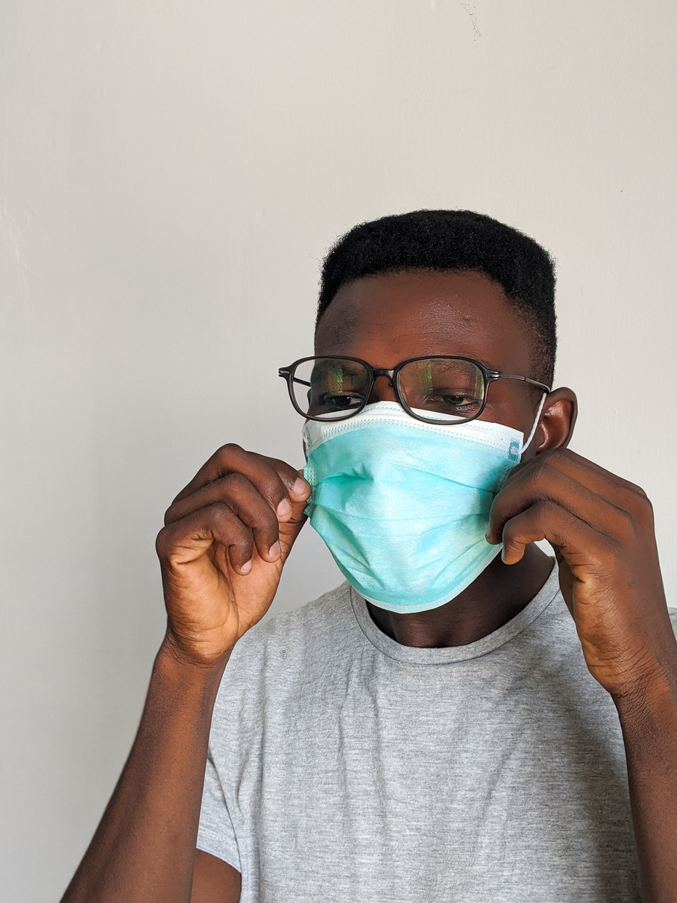

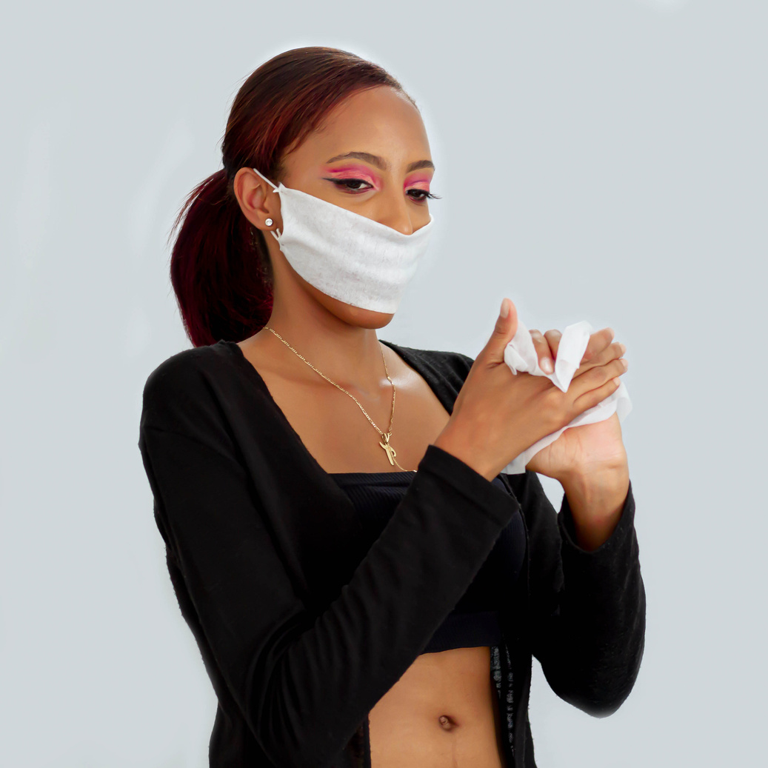


ESPERAMOS CONTAR CON TODOS
ANÍMATE E INSCRÍBETE
PARTICIPA
VINCULATE
ANIMATE
ESTE PUEDE SER USTED
ESTA PUEDE SER USTED

Slide 9

¿CÓMO PARTICIPO?
!
INFORMO A CUALQUIER COLABORADOR DE QUIMIOSALUD MI DESEO DE PARTICIPAR
!
ASISTO A LAS REUNIONES QUE SE PROGRAMAN DE FORMA MENSUAL

Slide 10
¿CÓMO FUNCIONA LA PPSS?
INGRESO AL LINK:
https://www.minsalud.gov.co/encuestas/Paginas/Consulta-ciudadana-derecho-a-la-informacion-publica.aspx
CARTILLA PPSS
https://www.minsalud.gov.co/sites/rid/Lists/BibliotecaDigital/RIDE/DE/GT/politica-ppss-resolucion-2063-de-2017-cartilla.pdf
PARA LA IMPLEMENTACION DE LA PPSS
https://www.minsalud.gov.co/sites/rid/Lists/BibliotecaDigital/RIDE/DE/GT/presentacion-ppss-planes-accion-msps-may262021.pdf

Slide 11


